Slide 1

MÓDULO 26 · MATEMÁTICA · AULA 432
Distância de Ponto a Reta
Falta normalizar por √(a²+b²)
Distância de ponto a reta

Slide 2
Para começar
|a·x₀+b·y₀+c| já é a distância do ponto à reta?
POSSOR · Geometria Analítica Plana · Aula 432
2

Slide 3
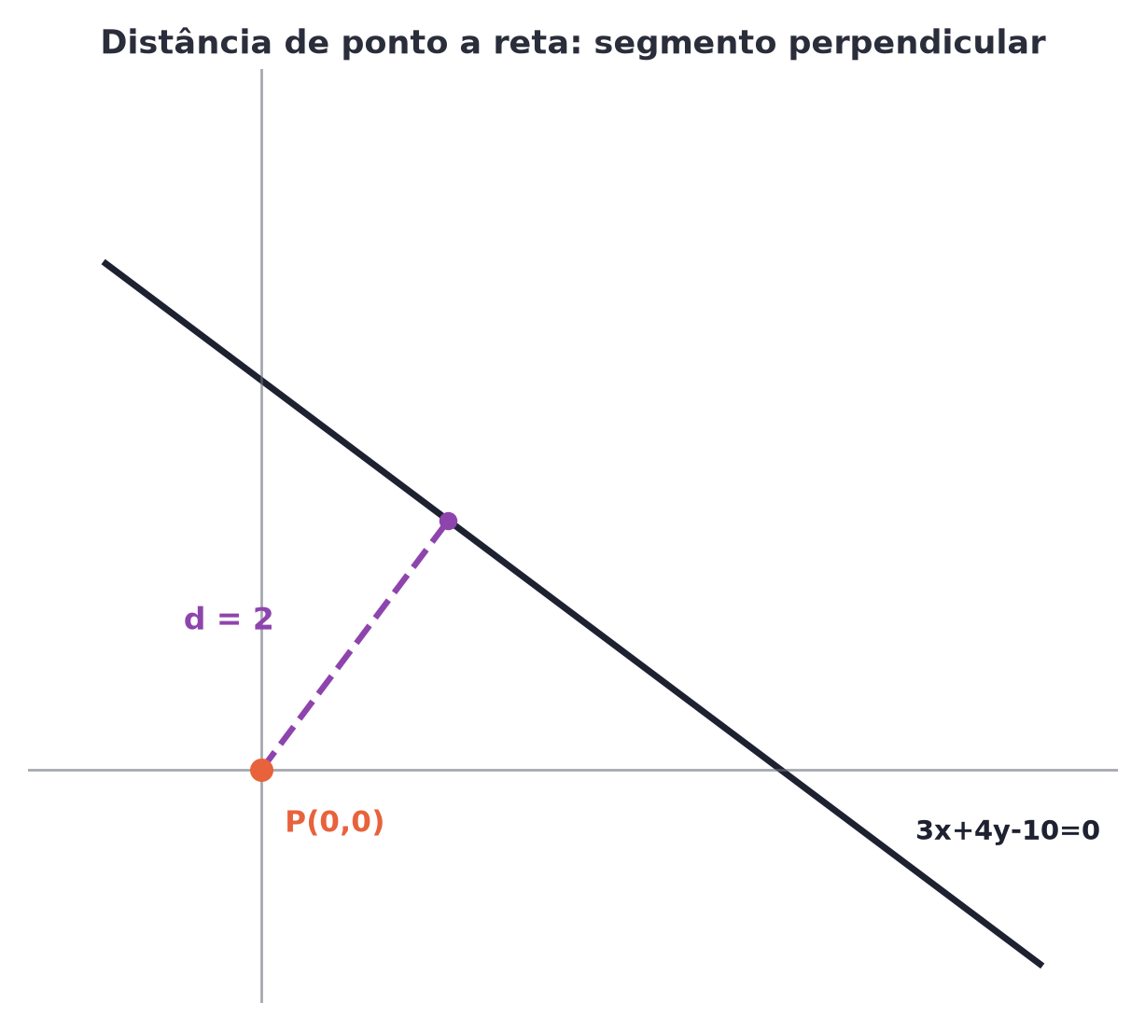
O conceito central
d=|a·x₀+b·y₀+c|/√(a²+b²) — a divisão normaliza o resultado.
POSSOR · Geometria Analítica Plana · Aula 432
3

Slide 4
Como funciona
Sem normalizar, o resultado dependeria de qual múltiplo da equação foi usado.
• Numerador: |a·x₀+b·y₀+c|
• Denominador: √(a²+b²), a normalização
POSSOR · Geometria Analítica Plana · Aula 432
4

Slide 5

Cuidado com essa armadilha
Usar só o numerador, esquecendo que a equação da reta não tem coeficientes únicos.
POSSOR · Geometria Analítica Plana · Aula 432
5

Slide 6
Exemplo resolvido
Distância de (0,0) à reta 3x+4y-10=0?
d=|0+0-10|/√(9+16)
=10/5=2
POSSOR · Geometria Analítica Plana · Aula 432
6

Slide 7
Roteiro de hoje
1
Pergunta inicial
2
Sem normalizar não é distância real
3
Exemplo
4
Exercícios
POSSOR · Geometria Analítica Plana · Aula 432
7

Slide 8

Hora dos Exercícios — Fixação
QUESTÃO 1
Escreva a fórmula da distância de um ponto a uma reta.
💡 Dica
Nunca esqueça o denominador √(a²+b²) — ele é o que torna o resultado independente da escala da equação.
POSSOR · Geometria Analítica Plana · Aula 432
8

Slide 9

Gabarito e Encerramento
Resposta
d = |a·x₀+b·y₀+c| / √(a²+b²).
Resumo da Aula
Com pontos e retas relacionados, o módulo passa para a circunferência.
• Dividir por √(a²+b²) é essencial — sem essa normalização, o resultado não é a distância geométrica real.
Próxima aula: Módulo concluído.
POSSOR · Geometria Analítica Plana · Aula 432
9

